Slide 1
отдел ЗАГС по г. Шимановск и Шимановскому району

Slide 2
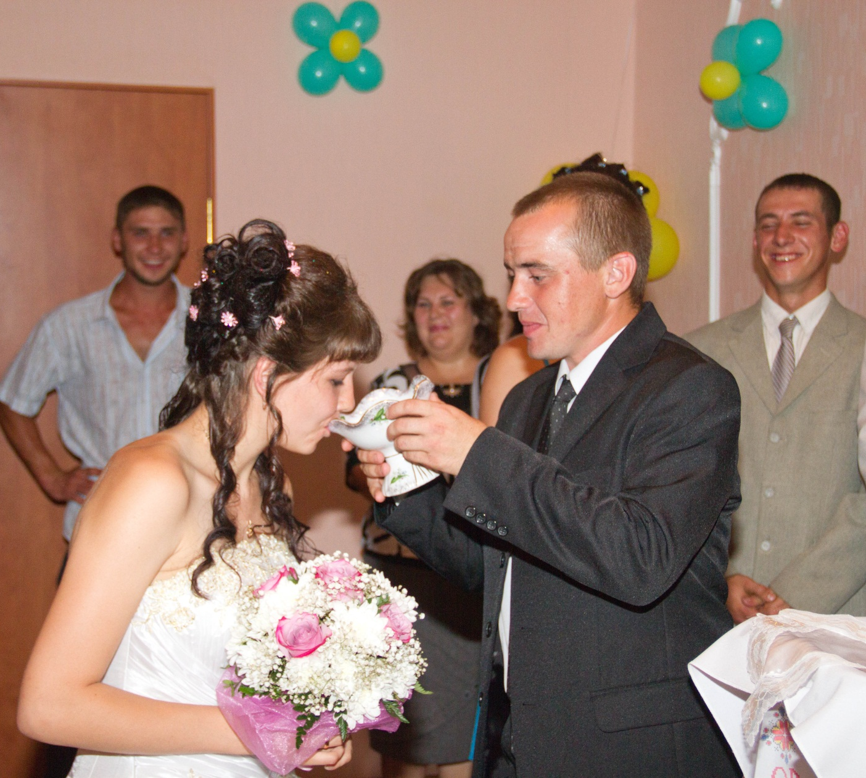
129 пар зарегистрировано в торжественной обстановке

Slide 3
Чествование 200 ребёнка 2016 года в семье Кирильчик

Slide 4
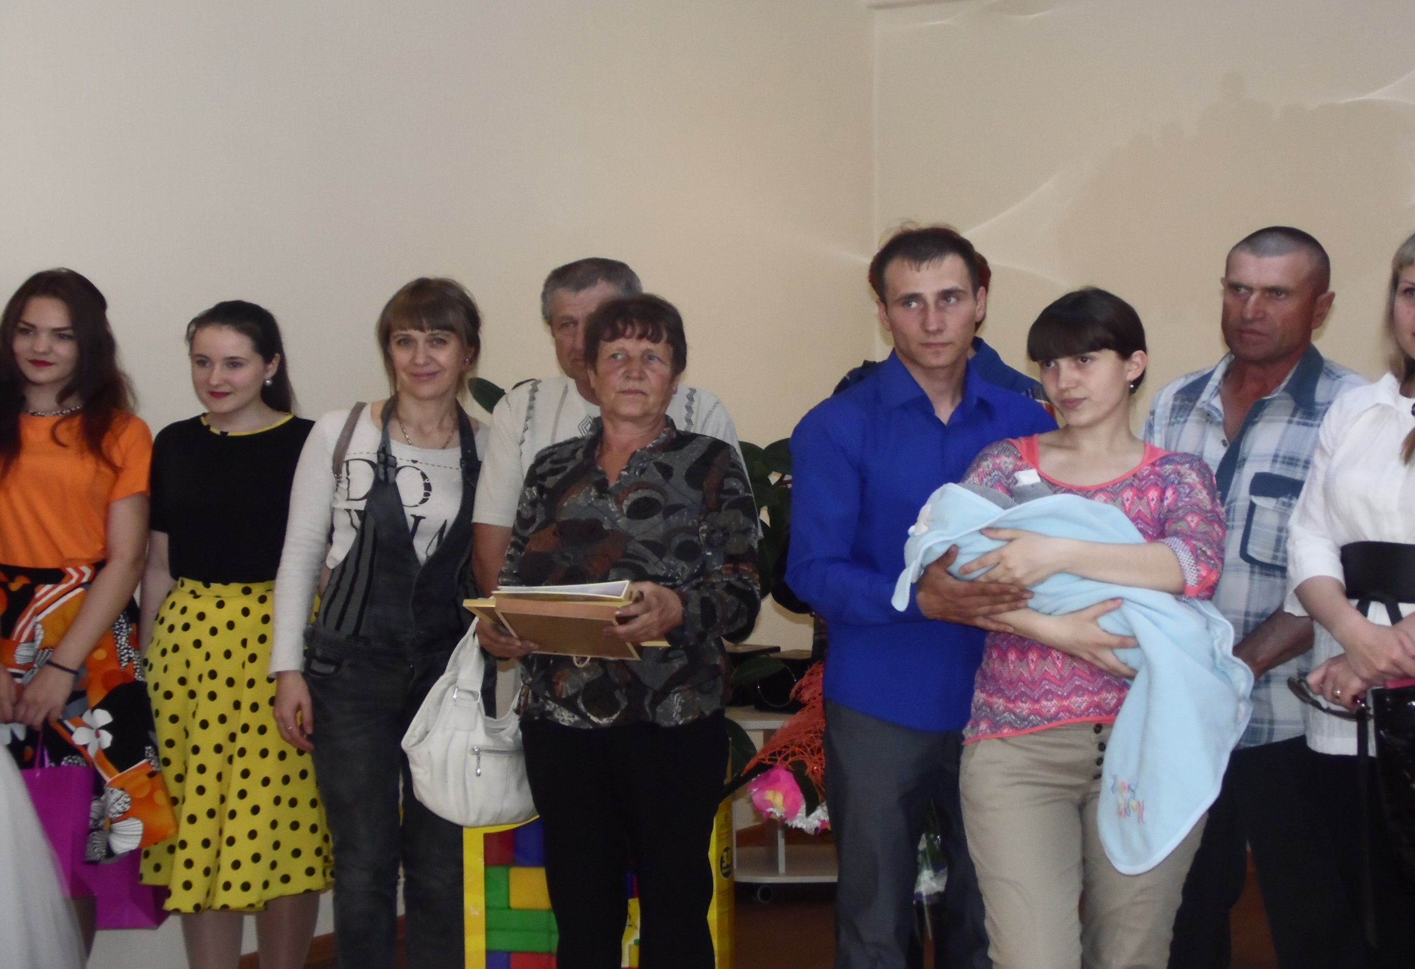
Имянаречение 100 ребёнка 2016 года семья Старковых

Slide 5
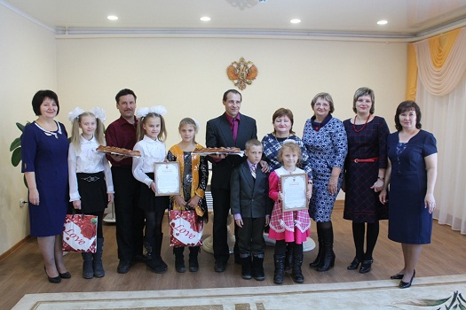
Чествование многодетных отцов в День отца

Slide 6
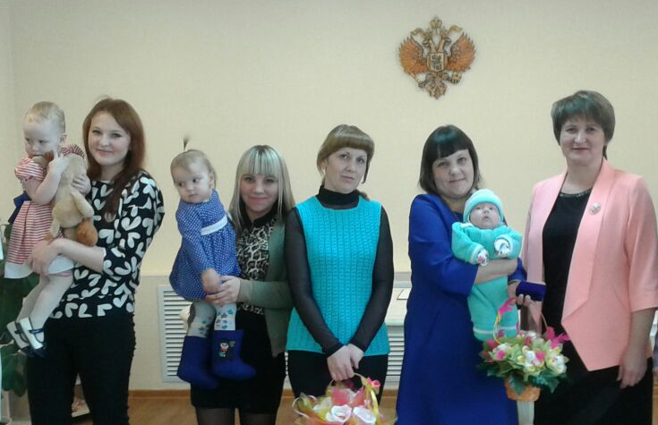
День матери

Slide 7
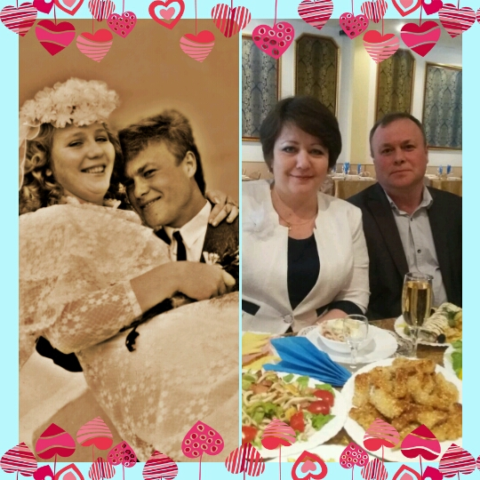
Юбиляры серебряной свадьбы

Slide 8
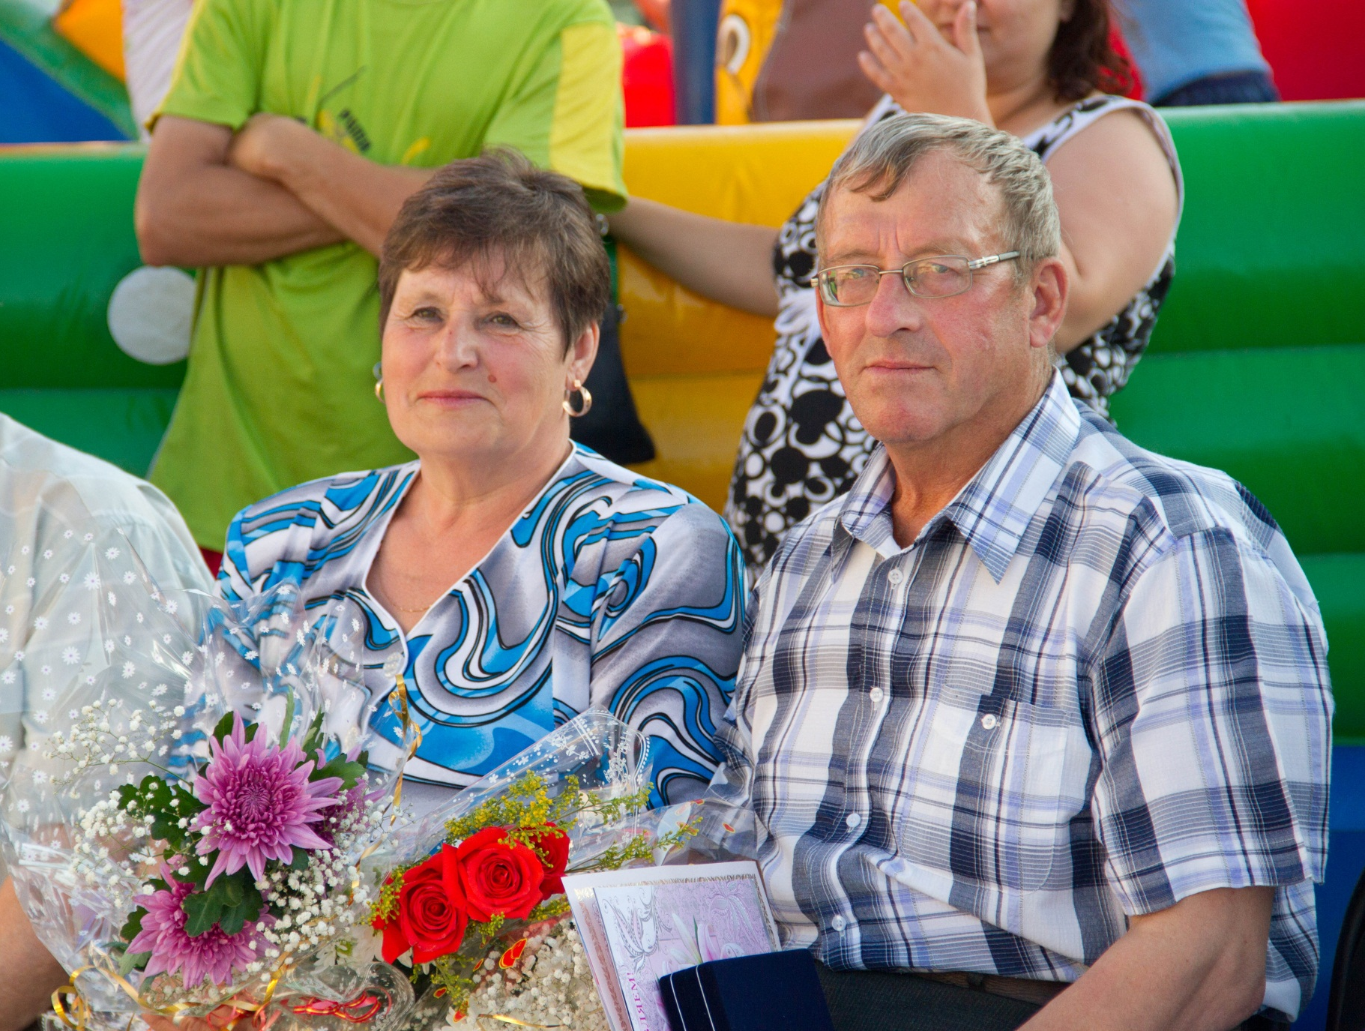
День семьи, любви и верности 8 июля 2016 г.

Slide 9
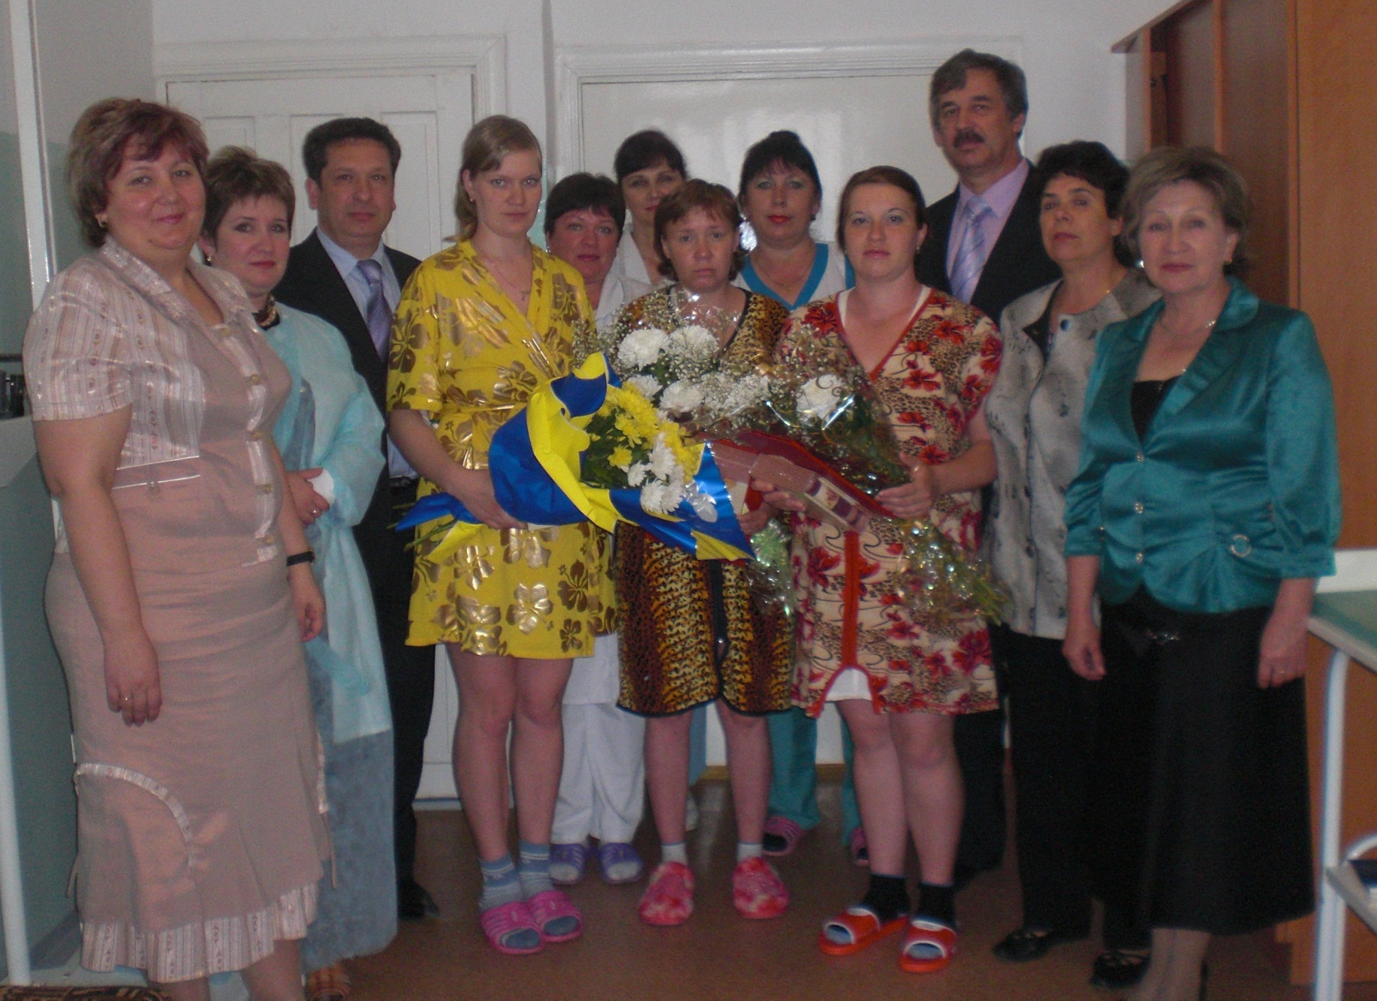
Поздравление мам в родильном доме г. Шимановска

Slide 10
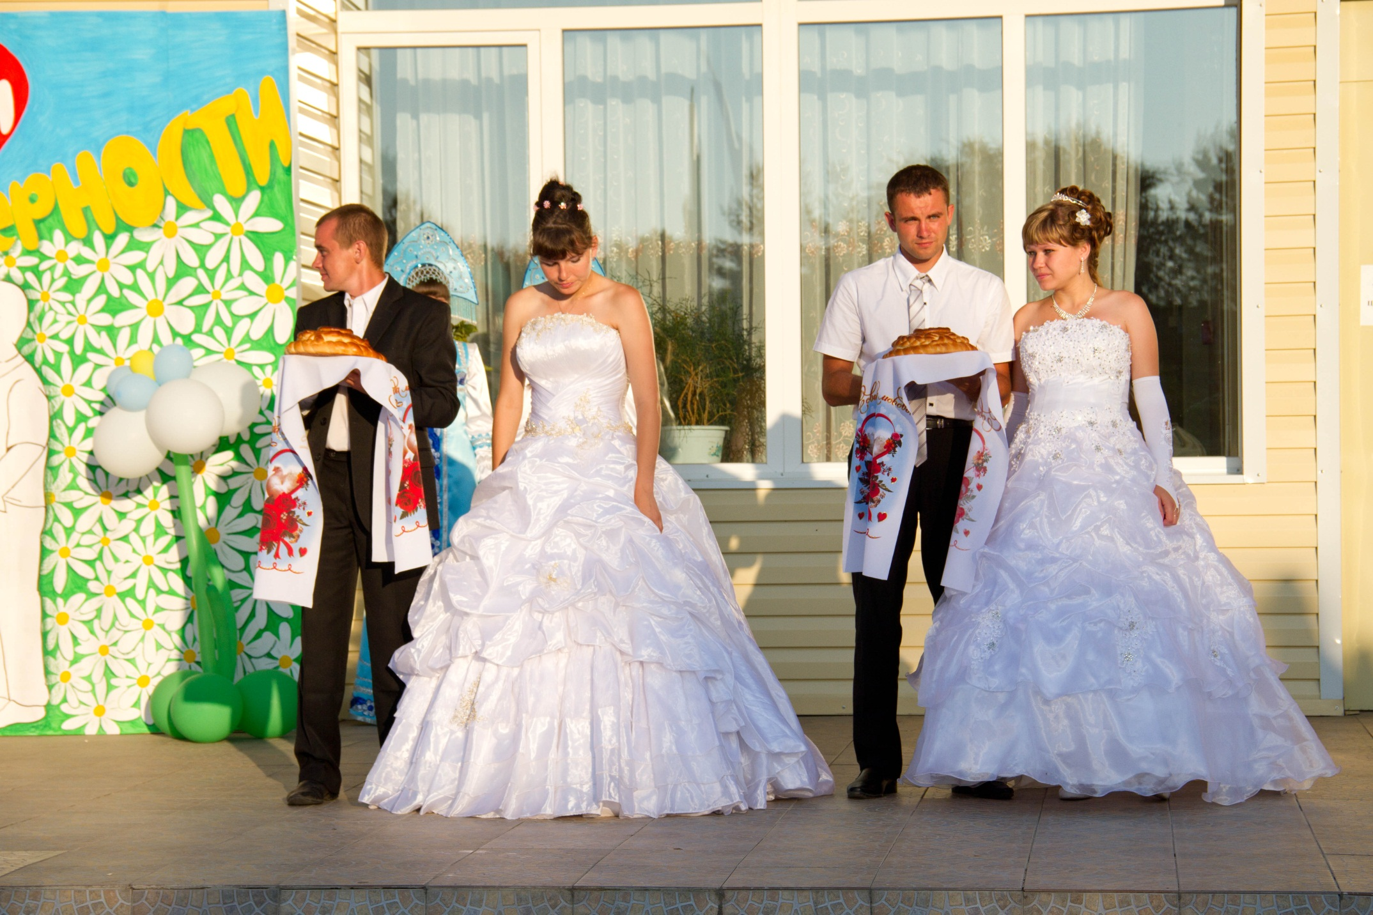
Чествование новобрачных на праздновании Дня города

Slide 11
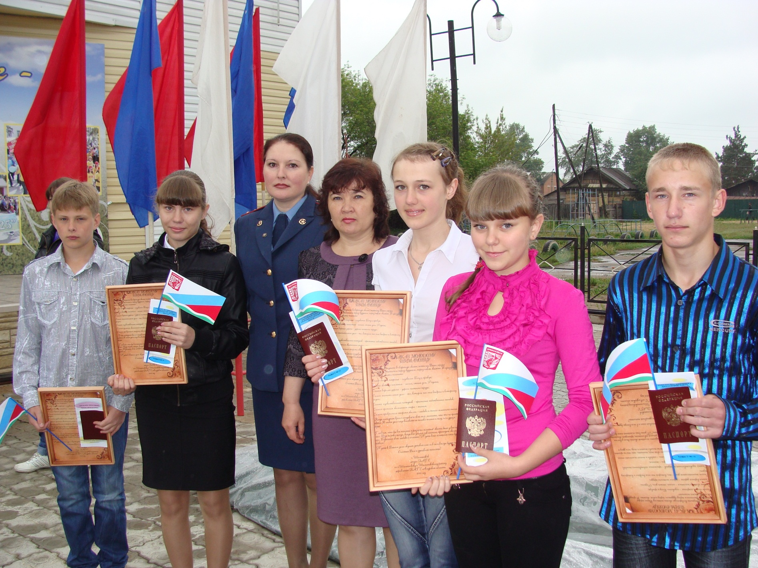
Торжественное вручение паспорта новым гражданам России

